Slide 1

第六章
结构可靠性检测与鉴定
混凝土结构的检测与鉴定
钢结构的检测与鉴定
砌体结构的检测与鉴定
地基基础的鉴定与评级
结构可靠性综合评定

Slide 2
6.1 概述
1、结构可靠性鉴定的目的
验证和鉴定结构的设计与施工质量；
为处理工程质量事故和受灾结构提供技术依据；
为使用已久的旧建筑物普查、检测与鉴定以及为其加固或改建提供合理的方案；
为现场预制构件产品作检验合格与否的质量评定。

Slide 3
2、结构可靠性鉴定的特点
结构鉴定与结构设计的区别：
结构设计是在结构可靠性与经济之间选择一种合理的平衡，使所建造的建筑物能满足各种预订的功能。
结构鉴定则是对结构的作用、结构抗力及其相互关系进行检查、测定、分析判断并取得结论的过程。

Slide 4
结构可靠性是指结构在规定的时间和规定的条件下，完成预定功能的能力。它包括安全性、适用性和耐久性。
结构可靠性鉴定和结构设计的不同点主要有：
（1）基准期和目标使用期
（2）设计荷载和验算荷载
（3）抗力计算依据
（4）可靠度控制级别不同

Slide 5
3、结构可靠性检测方法
整体结构或构件的受力性能测定
荷载试验
实验室检测方法
结构检
验方法
非破损或半破损检测
现场试验检测方法
结构材料性能和结构缺陷的检测
目前在结构检测中更多地采用非破损或半破损的检验方法，用于测定材料的强度及内部缺陷，例如：回弹技术、超声技术、钻心技术。

Slide 6
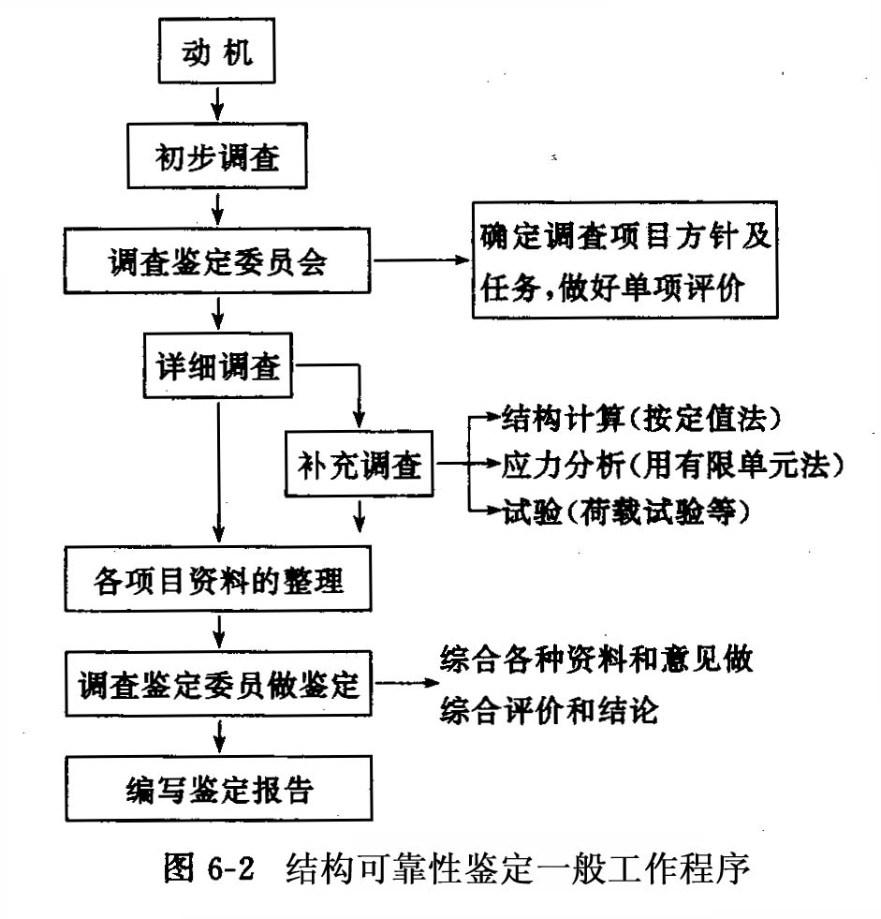
4、结构可靠性鉴定一般程序
可靠性鉴定程序
（1）根据鉴定目的和要求，
确定测试内容和鉴定范围。
（2）初步调查。
（3）详细调查。
（4）可靠性鉴定评级。
（5）补充调查。
（6）鉴定报告。

Slide 7
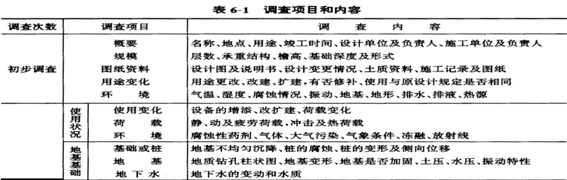

Slide 8
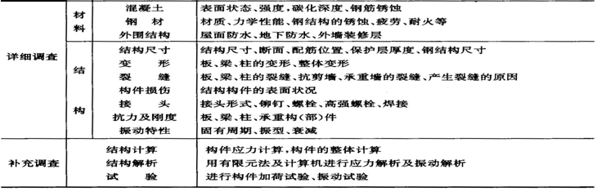

Slide 9
6.2 混凝土结构的检测与鉴定
6.2.1 混凝土结构的特点
材料强度特点：混凝土强度、密实性等性能离散性大；混凝土强度及其老化；钢筋混凝土的钢筋数量、规格和品种不能一目了然等。
历史条件特点：质量受各时期技术政策及国情的影响。
地区特点：配置混凝土的材料为地方性材料，其配置的混凝土其性能也呈现出某些差异。

Slide 10
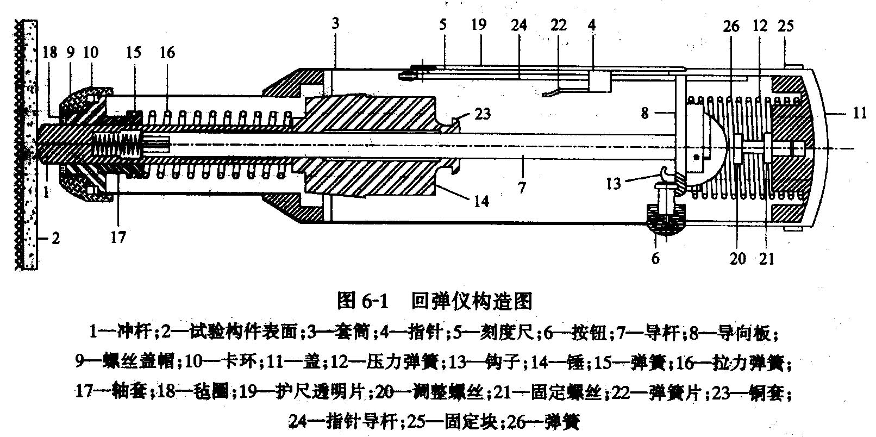
6.2.2 混凝土强度检测
常用方法：回弹法、超声法、取芯法和拔出法。
1、回弹法
使用回弹仪通过测定混凝土表面的硬度以确定混凝土的强度。

Slide 11
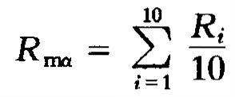


回弹值测试方法
每一构件测区数≥10，测区面积200×200mm² ，每测区16个回弹点，剔除3个最大值和3个最小值后取平均值：
测试角度修正
浇注顶、底面修正

Slide 12
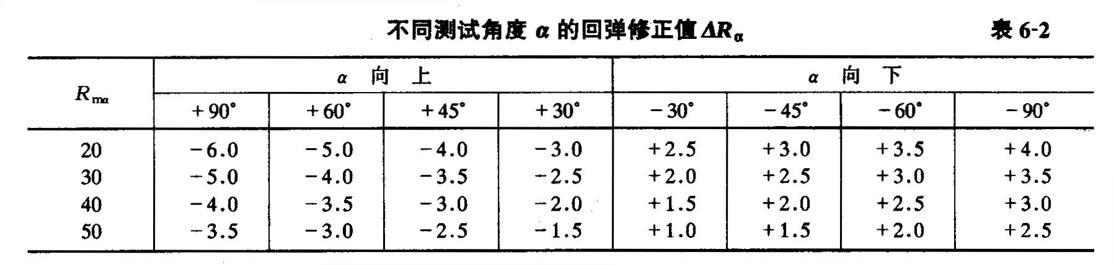
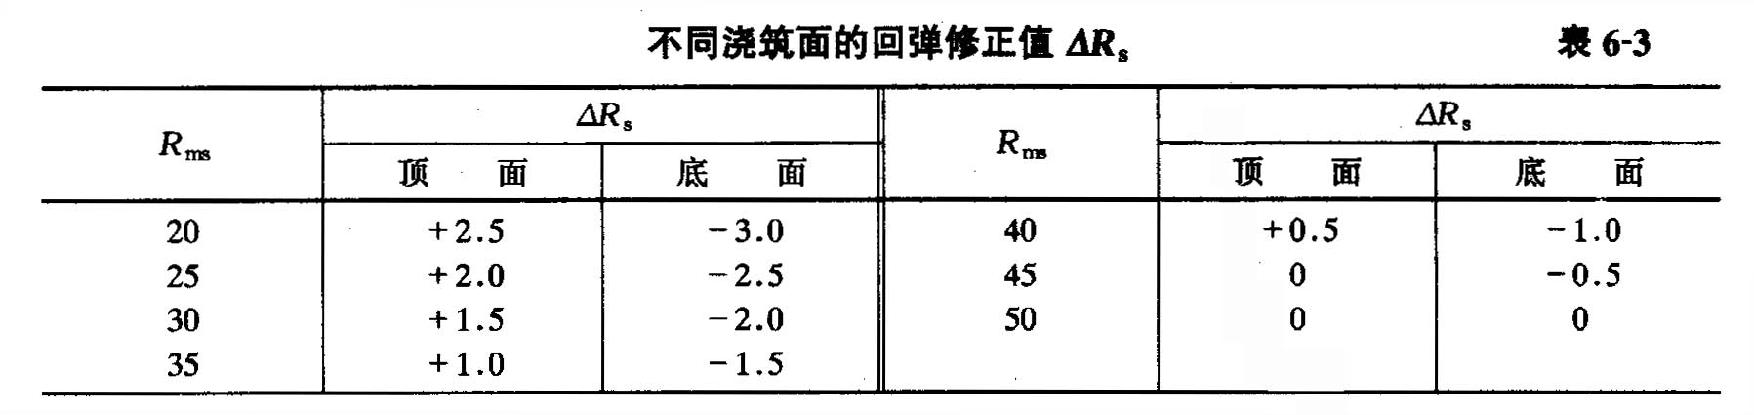

Slide 13
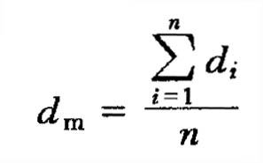
碳化修正与碳化深度测试测区平均碳化深度：
根据各测区的回弹值及平均碳化深度，即可按规定的方法评定构件的混凝土强度等级。

Slide 14
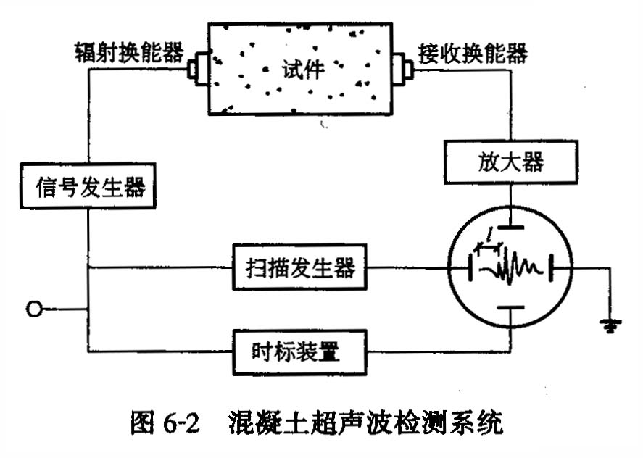



2.超声法
利用混凝土底抗压强度与超声波在混凝土中的传播参数（声速、衰减等）之间的相关关系检测混凝土的强度。
声速与抗压强度相关关系：
指数函数方程：
幂函数方程：
抛物线方程：

Slide 15
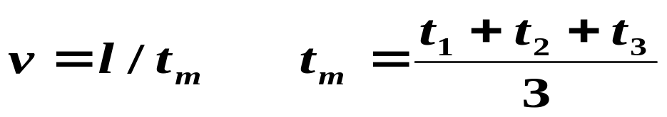
测区声波传播速度：
超声法反映了混凝土材料的弹性性质及内部构造的有关信息；回弹法反映了混凝土材料的弹性性质和塑性性质，但仅能反应表层的状态。超声回弹综合法的测量精度优于超声或回弹单一方法，减少了量测误差。

Slide 16
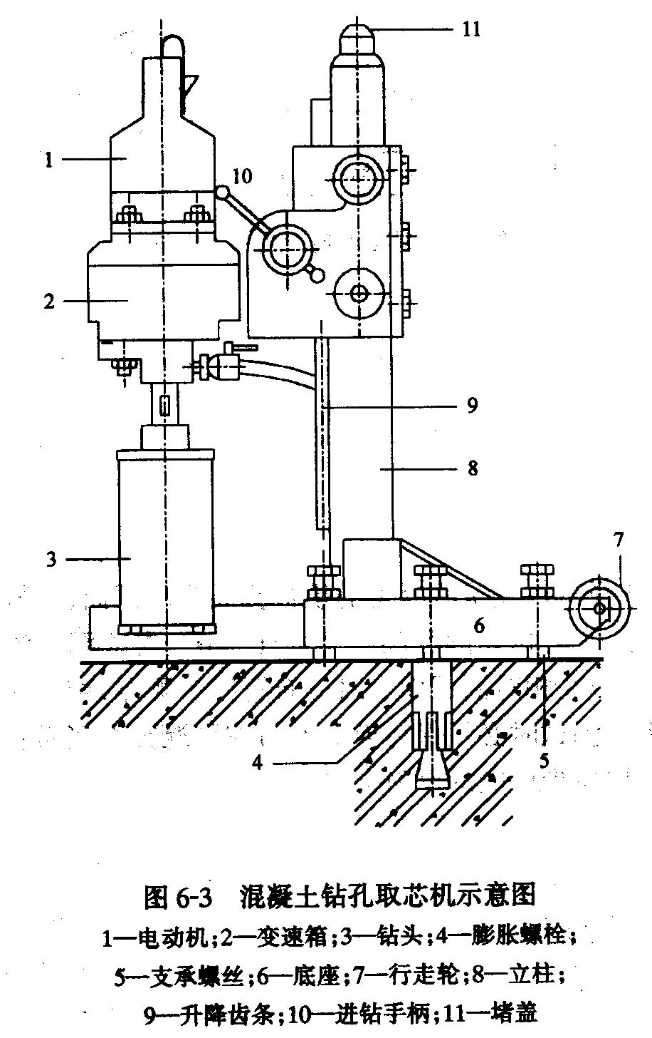
3、取芯法
在结构上直接钻取芯样，加工后进行抗压强度试验。属于半破损检测方法，检测结果比较准确。
由于在结构上钻取芯样数量上受到限制，可取一定数量的芯样与其它检测方法的结果相互校核，综合确定混凝土强度。

Slide 17
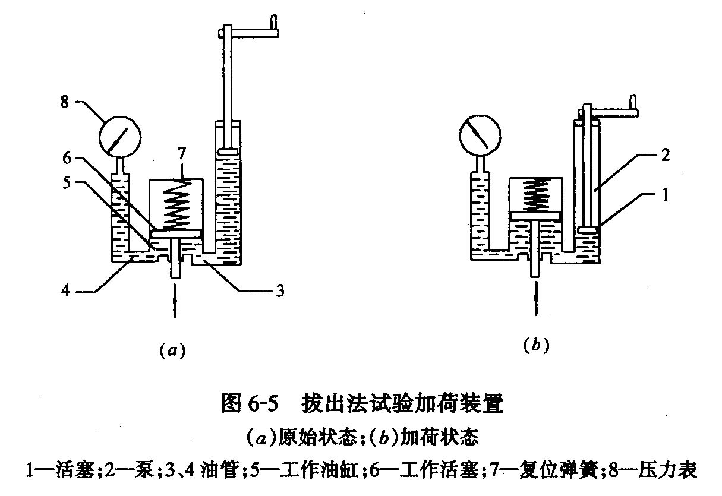
4、拔出法
将金属锚固件预埋入未硬化的混凝土浇筑构件内或在已硬化的混凝土构件上埋入一膨胀螺栓，通过测试锚固件或膨胀螺栓被拔出时的拉力和被拔出的锥台形混凝土块的投影面积，确定混凝土拔出强度，推算混凝土的立方抗压强度。属半破损试验检测方法。

Slide 18
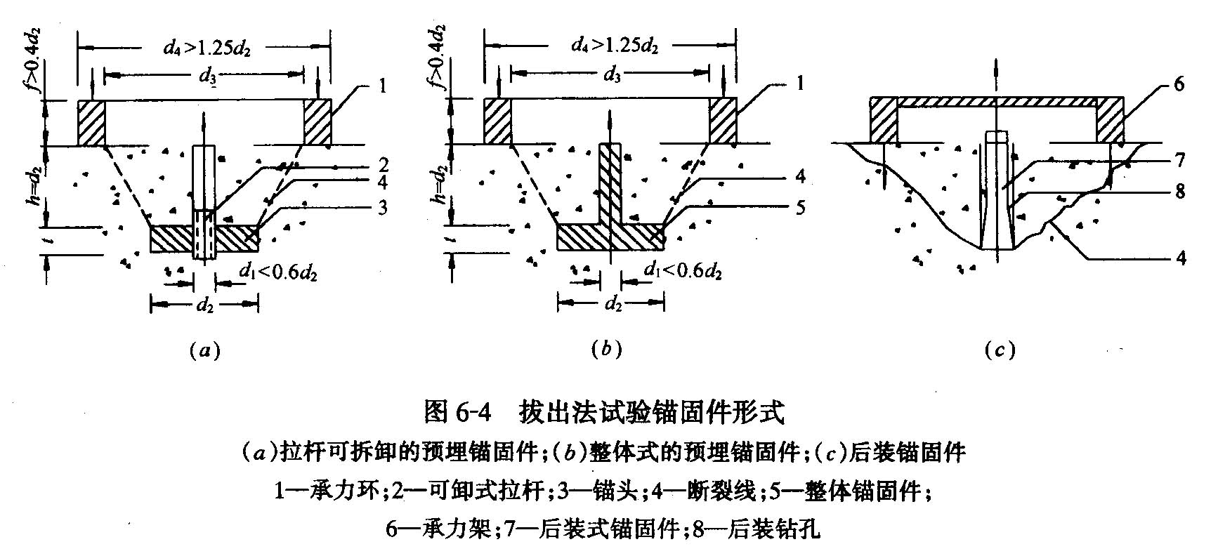
预埋法常用于确定混凝土停止养护、撤模时间及施加后张法预应力的试件；后装法则较多用于已建结构混凝土强度的现场检测。

Slide 19
6.2.3 混凝土破损及内部缺陷检测
破损：环境温湿度影响及结构构件的受力产生的裂缝，以及由于化学侵蚀、冻融和火灾引起的损伤。
内部缺陷：由于技术管理不善和施工疏忽，在结构施工过程中因浇捣不密实造成的内部疏松、蜂窝及孔洞等。
一般结构构件的破损及缺陷可通过目测、敲击、卡尺及放大镜等进行测量；对于体积较大的混凝土结构则需通过专门的仪器进行测量。
超声波检测是目前应用最广的检测方法。

Slide 20
1、混凝土裂缝检测
根据裂缝在结构中的部位及走向，对裂缝产生的原因进行判断与分析；其次对裂缝的形状及几何尺寸应进行量测。
（1）浅裂缝检测
开裂深度≤ 500mm 的裂缝，可用平测法或斜测法检测。用平测法或斜测法检测时，裂缝中不应有积水或泥浆；

Slide 21
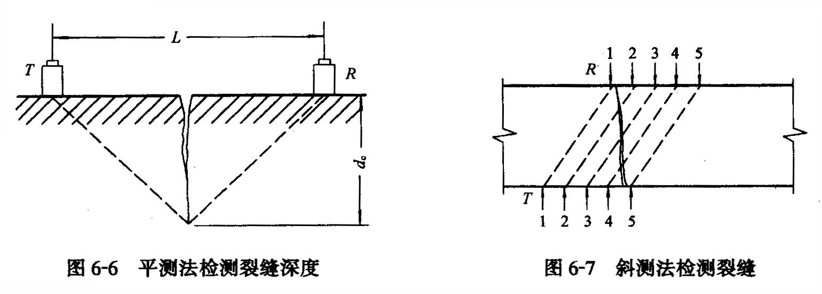
裂缝中有主钢筋穿过且与两换能器连线大致平行时， 测点布置时应使两换能器连线与钢筋轴线致少相距 1.5 倍的裂缝预计深度。

Slide 22
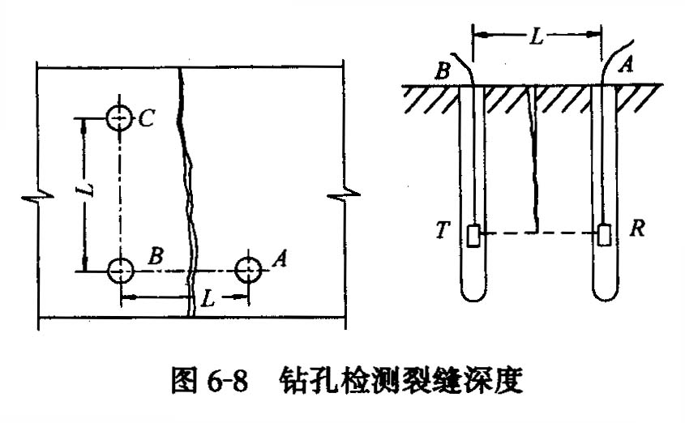
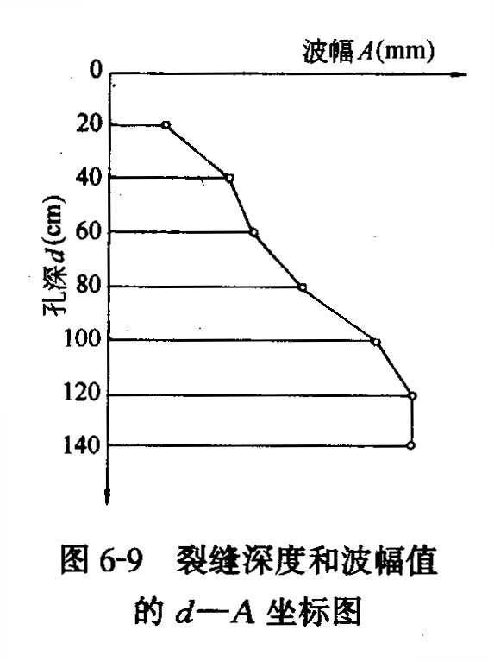
（2）深裂缝检测
开裂深度大于500mm 的裂缝，可用钻孔法检测。还用与混凝土土钻孔灌注桩的质量检测。
比较孔

Slide 23
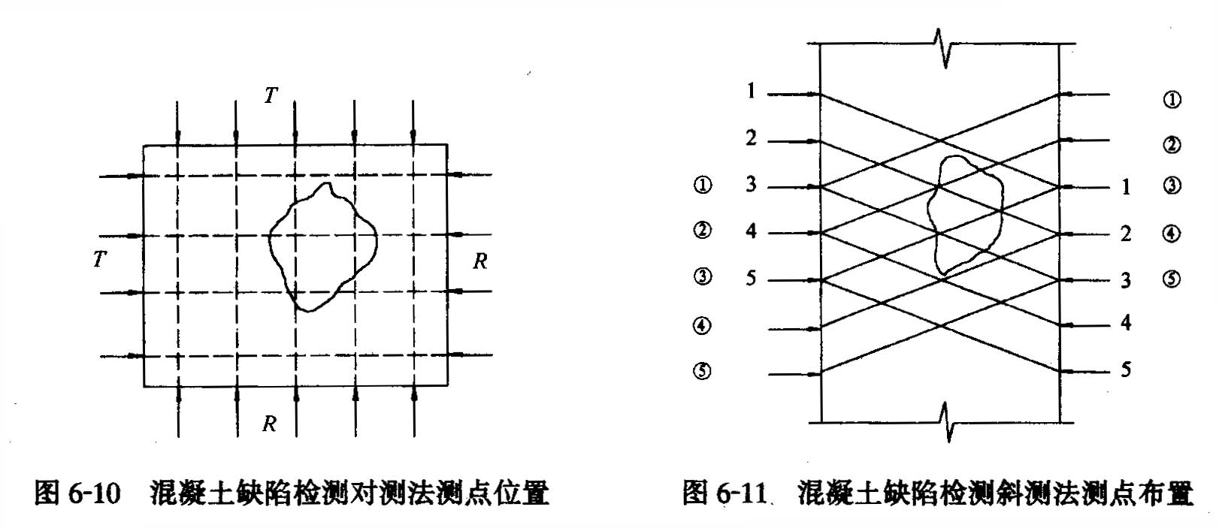
2、混凝土内部空洞缺陷检测
根据各测点声时（或声速）、波幅或频率值的相对变化，确定异常测点的坐标位置，从而判定缺陷的范围。
对测法
斜测法

Slide 24
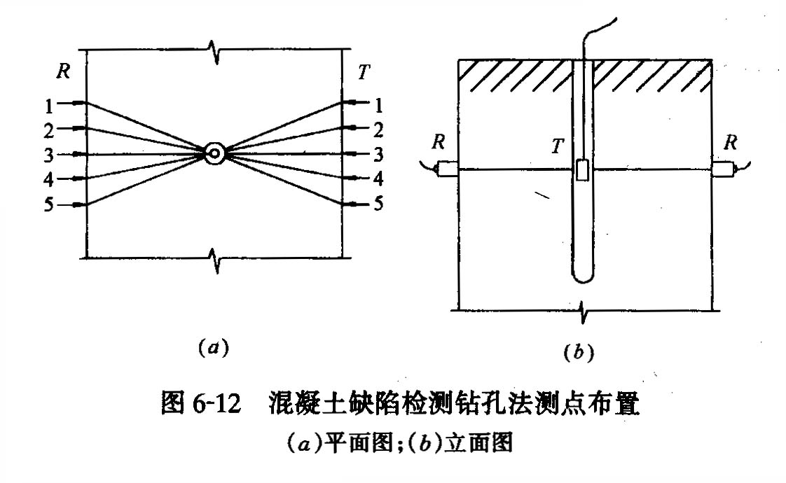
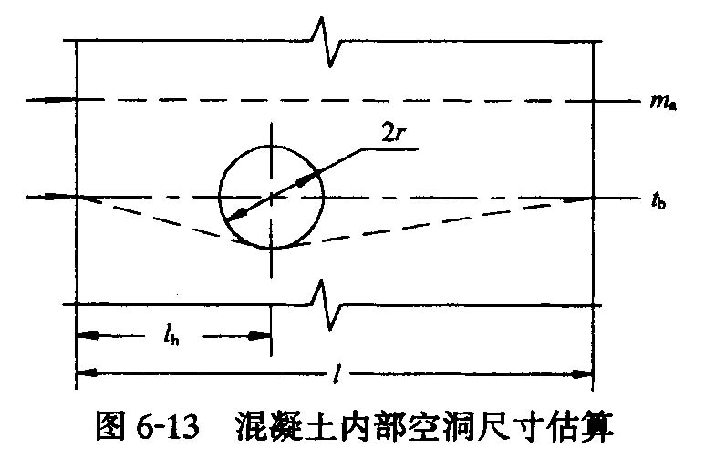
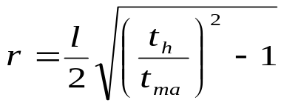
钻孔法
当被测混凝土只有一对可供测试的表面时，混凝土内部孔洞尺寸可进行估算。
缺陷处的最大声时值
无缺陷区的平均声时值

Slide 25
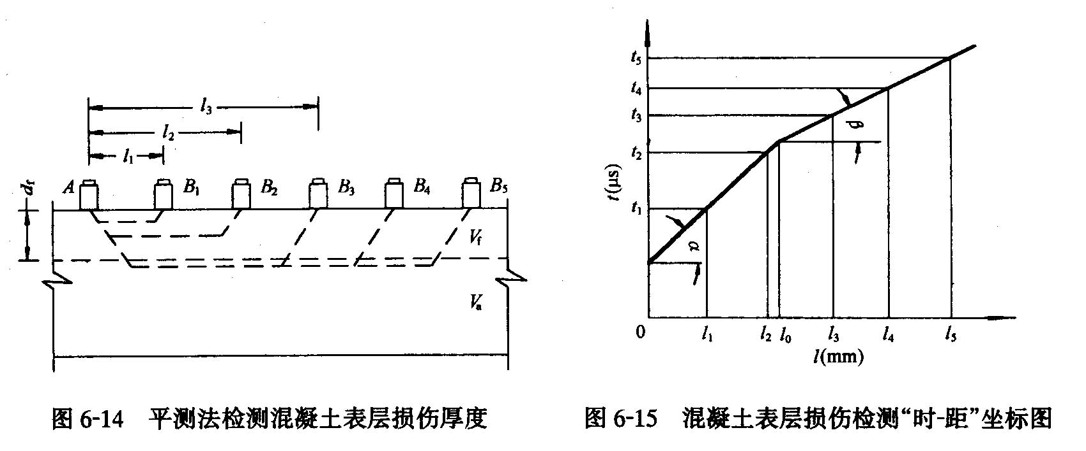


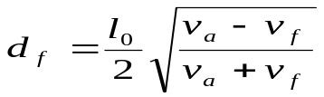
3、混凝土表层损伤检测
根据各测点声时（或声速）、波幅或频率值的相对变化，确定异常测点的坐标位置，从而判定缺陷的范围。
损伤表层混凝土声速
混凝土表面损伤层厚度
未损伤表层混凝土声速

Slide 26
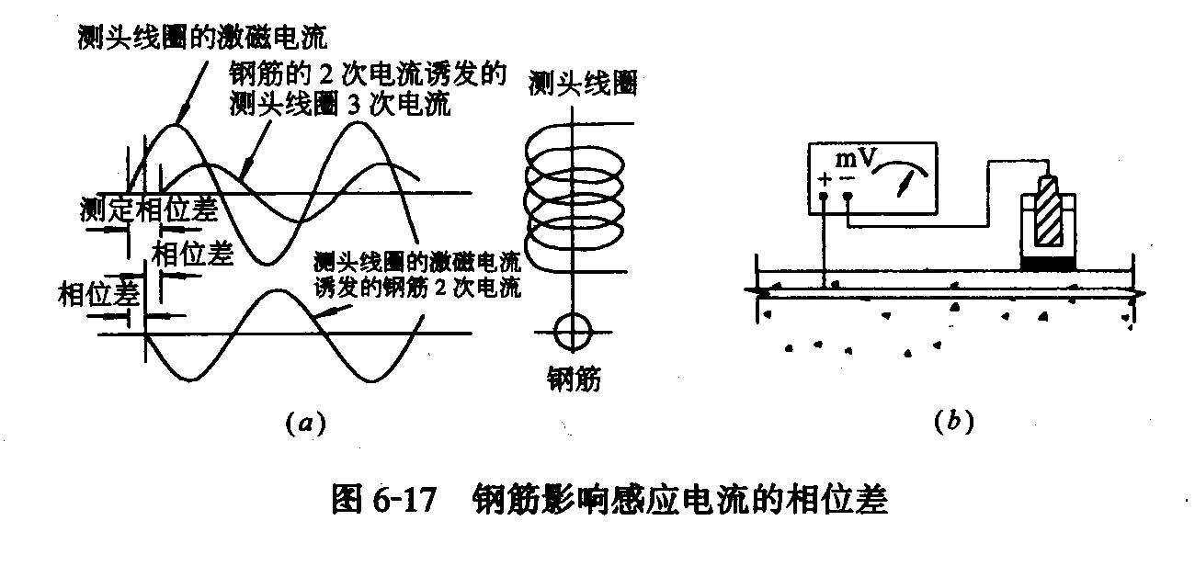
6.2.4 混凝土结构钢筋检测
1、钢筋位置检测
钢筋位置检测仪是利用电磁感应原理进行检测。混凝土是带弱磁性的材料，而结构内配置的钢筋是带有强磁性的材料。

Slide 27
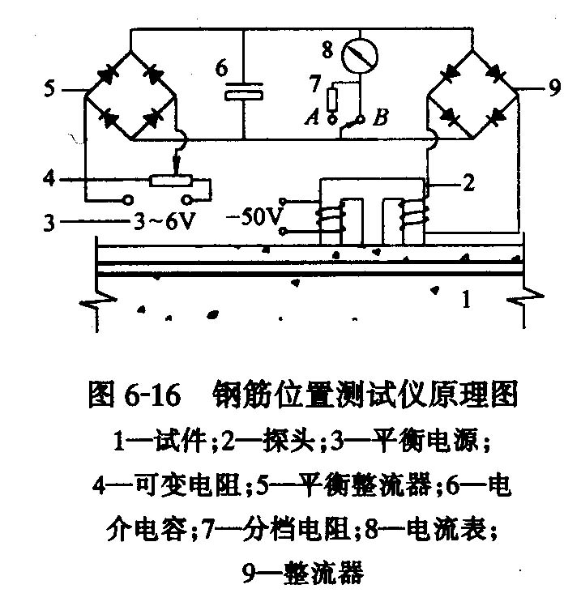
电磁感应法检测，较适用于配筋稀疏与混凝土表面距离较近（即保护层厚度不大的钢筋检测，同时钢筋又布置在同一平面或不同平面内距离较大时。

Slide 28
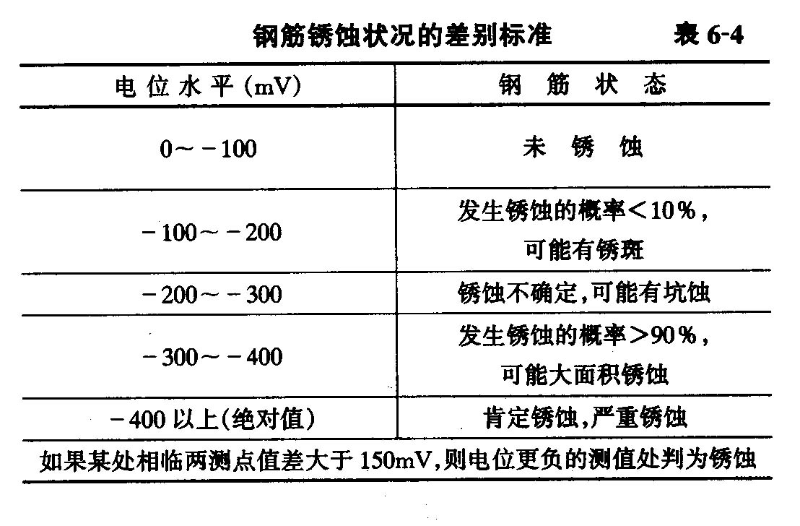
2、钢筋锈蚀检测
混凝土中钢筋锈蚀是一电化学过程。钢筋因锈蚀表面有腐蚀电流存在，使电位发生变化。钢筋锈蚀测量仪可测量钢筋表面与探头之间的电位差，利用钢筋锈蚀程度与测量电位间建立的一定关系，由电位高低变化的规律，可判断钢筋锈蚀的可能性及其锈蚀程度。

Slide 29
3、钢筋材质检测
分析原始资料
构件内截取试样
4、钢筋锈蚀对结构承载力的影响
钢筋极限拉（压）力：
锈蚀后的钢筋面积×原材料强度

Slide 30
6.2.5 承载能力验算评级
计算简图和有关的几何尺寸。结构验算的计算简图应符合结构的实际受力状态与构造情况。
材料强度取值和作用效应。材质性能符合原设计要求，取原设计的材料强度值。否则以现场实测材料强度为依据确定设计取值。

Slide 31
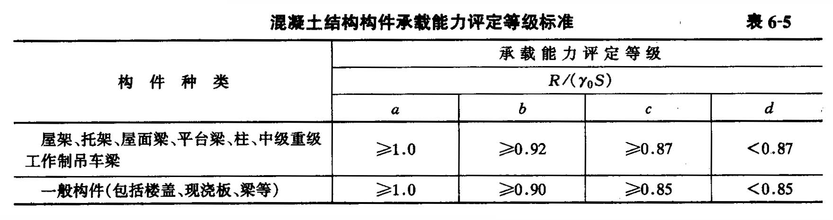
结构构件的承载能力验算和评级。
连接与构造的承载力及其评级。

Slide 32
6.3 砌体结构的检测与鉴定
砌体结构的特点：强度低，变异性大，整体性和抗震性能差，许多砖石砌体结构在房屋长期使用过程中产生程度不同的损伤和破坏。
6.3.1 砖砌体强度的间接测定法
砖砌体强度与砂浆和砖块强度有关。
间接测定法：使用专门的仪器和专门的测试方法量测砂浆和或砖块的某一项强度指标，或是与材料强度有关的某一物理参数，并由此间接判断砌体强度。

Slide 33
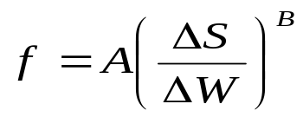
1、冲击法
从砌体上取得的砂浆或砖块制成试样，由专用的落锤设备进行粉碎，并用筛分法测出砂浆或砖块粉碎后表面积增量，由事先建立的单位功表面积增量和抗压强度之间关系的经验公式，求得砂浆和砖块试样的强度。
单位功表面积增量与砂浆或砖块抗压强度之间的关系为：
冲击法适用于强度为 5~15MPa 的砂浆和强度为 50~350MPa 的砖的强度间接测定。

Slide 34
2、回弹法
回弹法检测砖块和砂浆强度的基本原理与混凝土强度检测的回弹法相同。与回弹法测定混凝土强度一样，砖块含水率、使用龄期、原材料品种和制砖工艺和被测砖块所受竖向压力，砂浆的干湿度，表面平整度和碳化深度等均为影响砖块和砂浆回弹值的主要因素，测试时必须加以考虑并作修正。

Slide 35
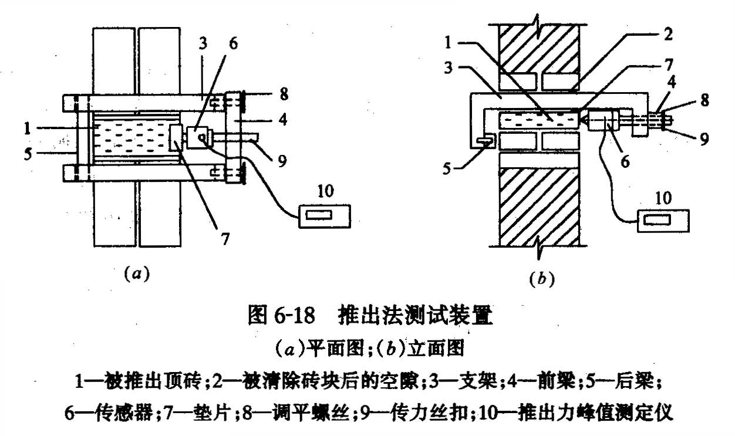
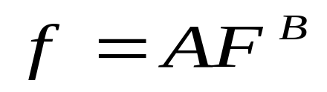
3、推出法
利用水平灰缝砂浆抗剪强度与砂浆试块立方强度之间的相关关系，由极限推力值推算砂浆的抗压强度。
推出法试验中要考虑不同材料品种、砂浆饱和度砌体含水率等因素对测定结果的影响。

Slide 36
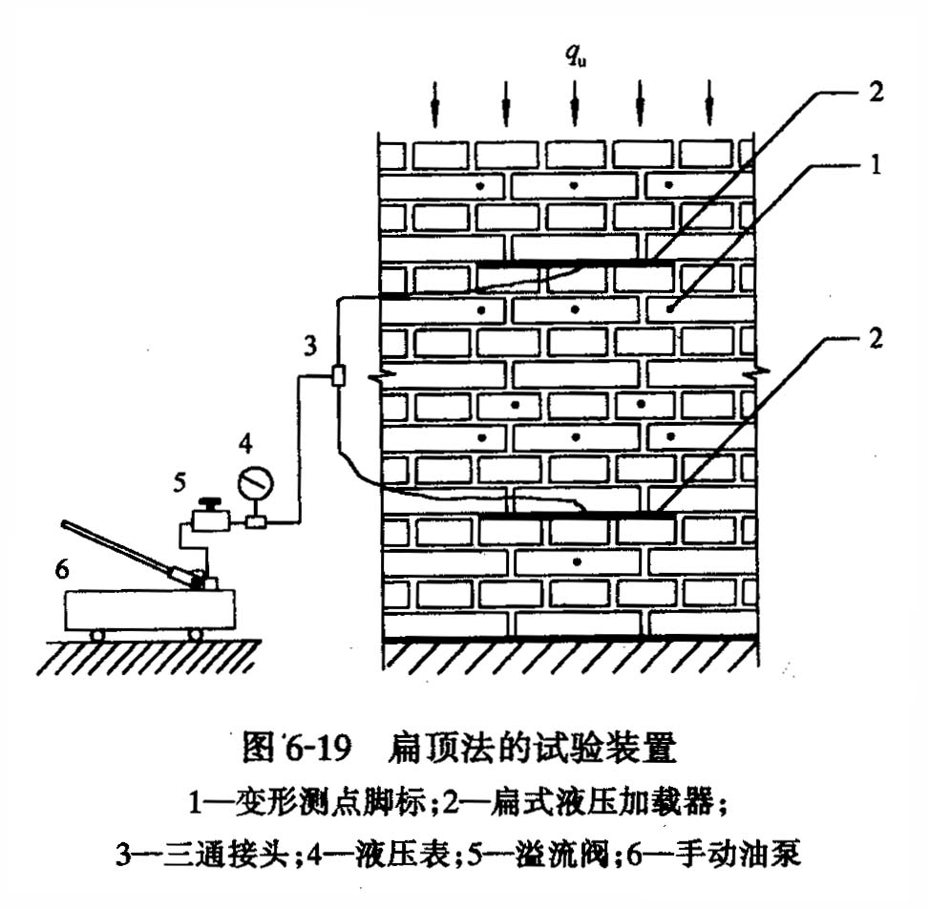
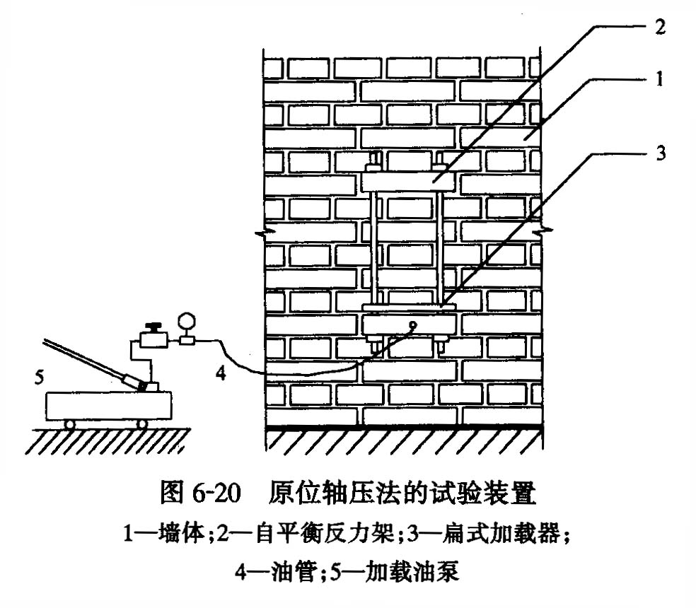
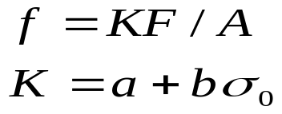
6.3.2 砖砌体强度的原位测定法
1、扁顶法
扁顶法除可直接测量砌体强度外，当在被测试砌体部位布置应变测点进行应变测量时，可测量开槽释放应力、砌体的应力应变曲线和砌体原始主应力值。
2、原位轴压法
3、砌体轴心抗压强度计算公式

Slide 37
6.3.3 承载力的评定
砌体结构构件承载力分级标准
承载力等级 | a | b | c | d
R/(γ₀S) | ≥1.00 | ≥0.92 | ≥0.87 | ＜0.87
当砌体结构构件已出现明显的受压、受弯、受剪等受力裂缝时，应根据其严重程度，评定为 c 级或 d 级，验算承载力时，应考虑由于预留洞、风化剥落、各种变形裂缝、构件倾斜等引起的有效截面的削弱和附加内力。

Slide 38
6.4 钢结构的检测与鉴定
6.4.1 钢结构检测要点
钢结构特点：强度大，制成的构件具有薄、细、长、柔等特点；连接构造传递应力大，结构对附加的局部应力、残余应力、几何偏差、裂缝、腐蚀、振动撞击效应等也较敏感。
检测要点：结构布置、连接构造及变形等；必要时测定结构材料强度及个别构件的实际应力。

Slide 39
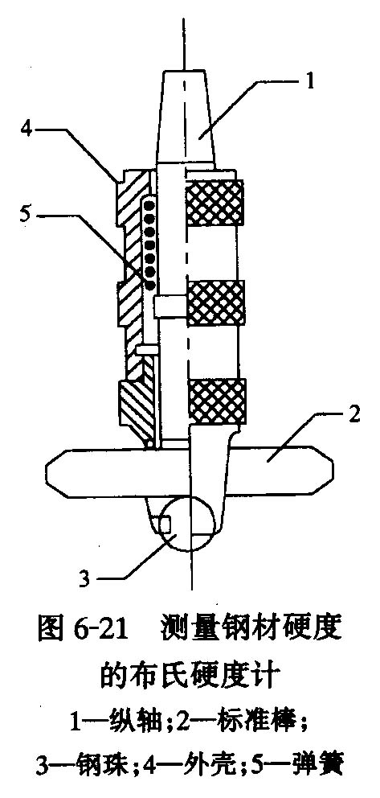
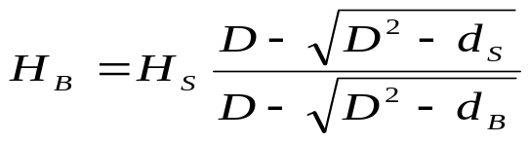

6.4.2 钢材强度测定
对已建钢结构鉴定时，由于在结构上截取试样会损伤结构，一般采用表面硬度法间接推断钢材强度。
表面硬度法主要利用布氏硬度计测定。
测定钢材极限强度后，可依据同种材料的屈强比计算得到钢材的屈服强度。

Slide 40
6.4.3 连接构造和腐蚀的检查
连接构造的检查应根据不同的构件有所侧重。
腐蚀检查应注意检查构件及连接点处容易积灰和积水的部位；经常漏水和干湿交替的部位；有腐蚀介质作用的构件以及不易油漆的组合截面和节点的腐蚀状况等。

Slide 41
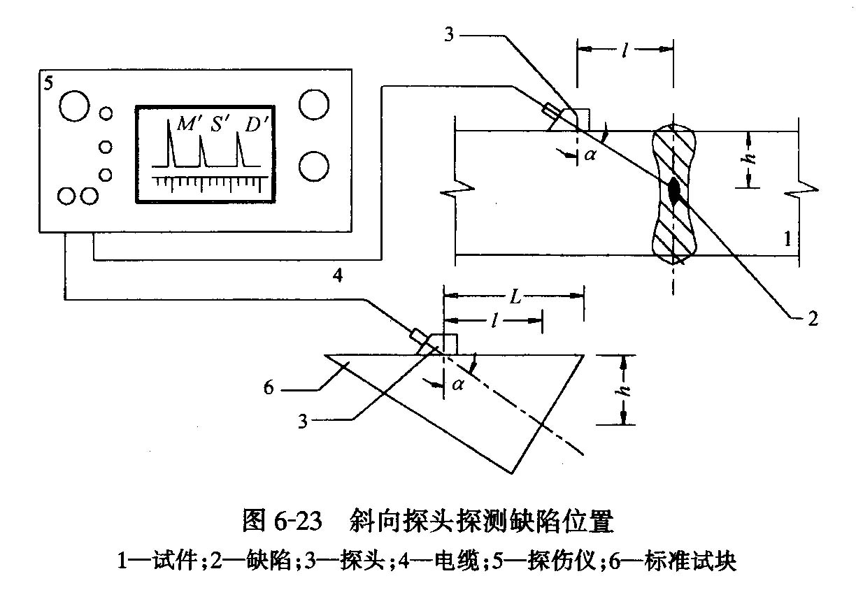
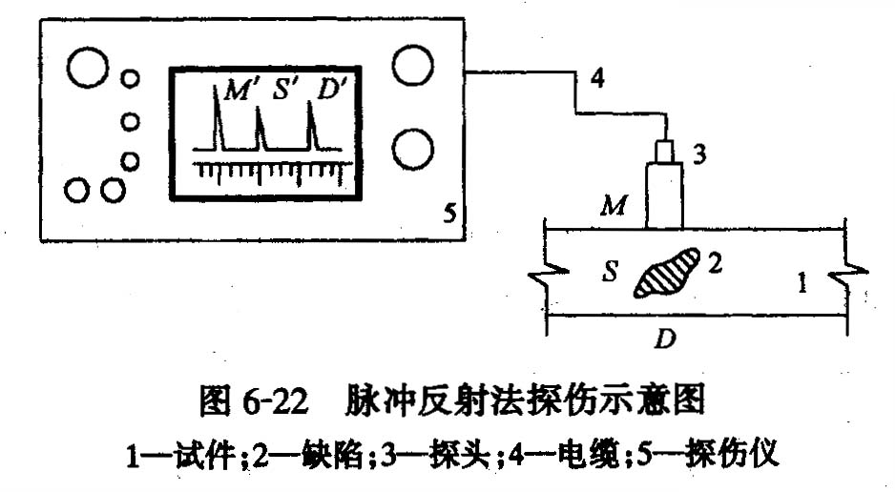
6.4.4 超声法检测钢材和焊缝缺陷
脉冲反射法
进行焊缝内部缺陷检测时，换能器常采用斜向探头。

Slide 42
6.4.5 磁粉与射线探伤
磁粉探伤原理：铁磁材料（铁、钴、镍及其合金）置于磁场中，及被磁化。
射线探伤有 X 射线和γ射线探伤两种。两种射线都是波长很短的电磁波，具有很强的穿透非透明物质的能力，并能被物质所吸收。物质吸收的程度，随物质本身的密实程度而异。
6.4.6 承载能力和构造连接的鉴定评级

